Slide 1


ỦY BAN NHÂN DÂN QUẬN LONG BIÊN
TRƯỜNG MẦM NON BẮC CẦU
LĨNH VỰC PHÁT TRIỂN THỂ CHẤT
Đề tài: Ném vào đích 1-1,2m
BTPTC: “Tập với hoa”
TCVĐ: “Trời nắng, trời mưa”
Lứa tuổi: 24 – 36 tháng
Giáo viên: Hà Thị Tố Vân

Slide 2


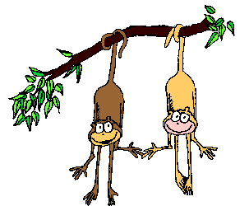




KHỞI ĐỘNG

Slide 3


Trọng Động

Slide 4



HĐ HỌC: Ném vào đích 1 – 1,2m

Slide 5

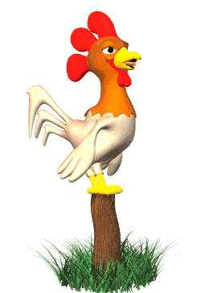
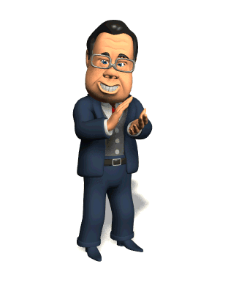
TRÒ CHƠI VẬN ĐỘNG
Trời nắng trời mưa

Slide 6

HỒI TĨNH

